Slide 1
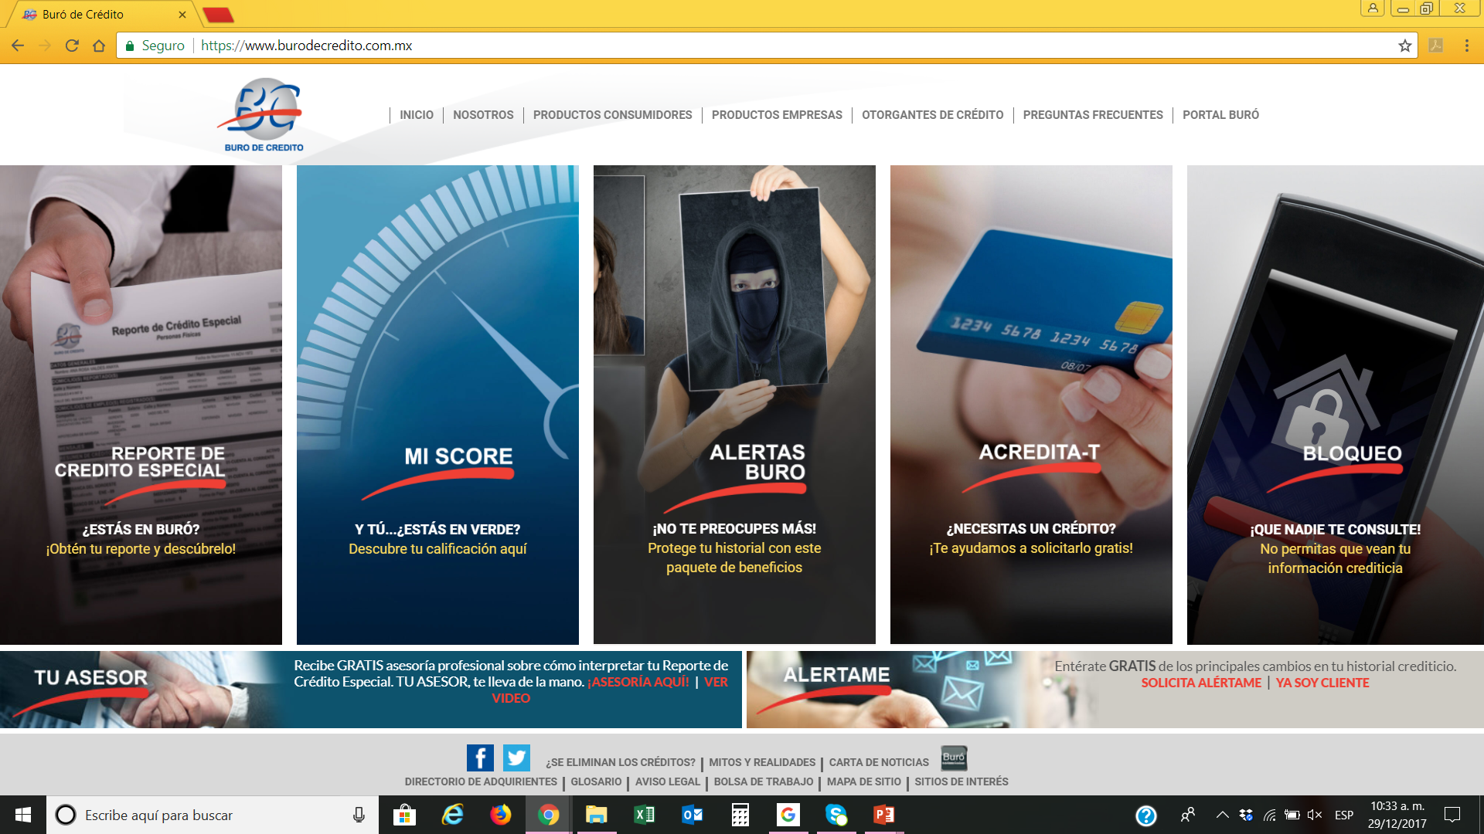
Ingresa a www.burodecredito.com
1 Click en Reporte de Crédito especial.
2 Selecciona “Autorizo y Acepto” (opción sin costo)
3 Selecciona “No Gracias” (opción sin costo)
4 Ingresa tus datos personales. El correo electrónico que proporciones es donde te llegará el reporte.
5 Ingresa los datos que aplican
Una vez realizado este paso, recibirás inmediatamente el reporte de buro de crédito en el correo proporcionado.

